Slide 1
二次方程式の解き方
本時の流れ
ねらい「二次方程式の解き方を理解する。」
↓
ａx2＝ｂの解き方の復習
↓
ａx2－ｂ＝0の解き方の説明と練習
↓
(ｘ＋m)²＝nの解き方の説明と練習
↓
ｘ²＋pｘ＋q＝0の解き方の説明と練習

Slide 2
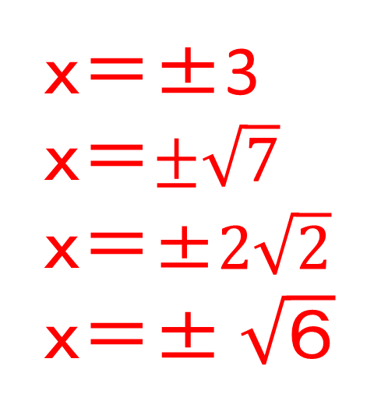
ａｘ²＝bの解き方
ａｘ²＝b
練習１
5x²＝45
4x²＝28
(3) 6x²＝48
(4) 9x²＝54
ｘ＝±3 ｘ＝$±\sqrt{7}$
ｘ＝±$2\sqrt{2}$
ｘ＝± $\sqrt{６}$

Slide 3
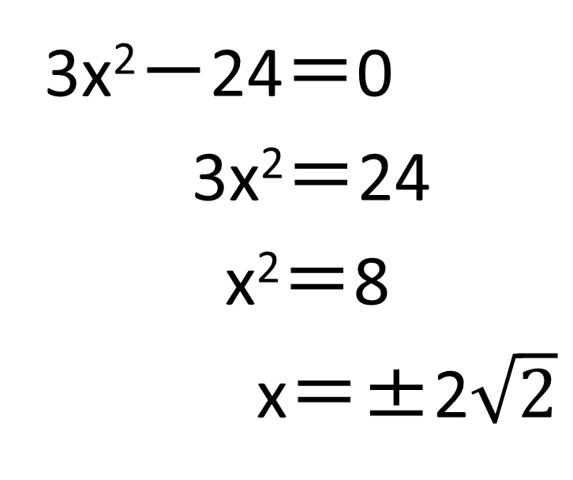
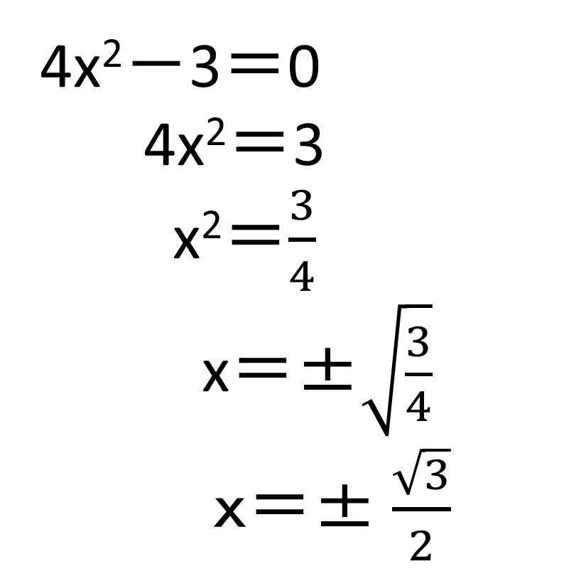
ａｘ²＝bの解き方
3x²－24＝0
3x²＝24
x²＝8
x＝±2$\sqrt{2}$
4x²－3＝0
4x²＝3
x²＝$\frac{3}{4}$
x＝±$\sqrt{\frac{3}{4}}$
ｘ＝± $\frac{\sqrt{3}}{2}$
問3
(1) 2x²－36＝0 (2) 5x²－60＝0 (3) 9x²－2＝0
ｘ＝±3$\sqrt{2}$ ｘ＝$\text{±}2\sqrt{3}$ ｘ＝± $\frac{\sqrt{2}}{3}$

Slide 4
(ｘ＋m)²＝nの解き方
(ｘ＋m)²＝k²
(x＋1)²＝36
x＋1をⅩとすると
X²＝36
X＝±6
x＋1＝±6
x＝－1±6
x＝－1＋6＝5
x＝－1－6＝－7
ｘ＝5、－7
問4 次の方程式を解きなさい。
(1) (x－2)²＝9 (2) (x＋3)²－25＝0
ｘ＝5、－1 ｘ＝2、－8

Slide 5
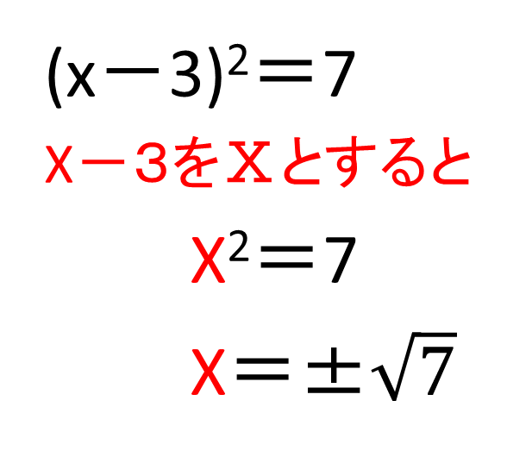
(ｘ＋m)²＝nの解き方
(ｘ＋m)²＝n
(x－3)²＝7
X－３をⅩとすると
X²＝7
X＝±$\sqrt{7}$
x－3＝±$\sqrt{7}$
x＝3±$\sqrt{7}$
※ 3±$\sqrt{7}$は、
3$＋\sqrt{7}$ と3$−\sqrt{7}$を合わせて表している。
問5 次の方程式を解きなさい。
(x－1)²＝5 (2) (x＋5)²＝27
ｘ＝ 1±$\sqrt{5}$ ｘ＝ －5±3$\sqrt{3}$
(3) (x＋6)²－12＝0 (4) (x－5)²－8＝0
ｘ＝ －6±2$\sqrt{3}$ ｘ＝ 5±$2\sqrt{2}$

Slide 6
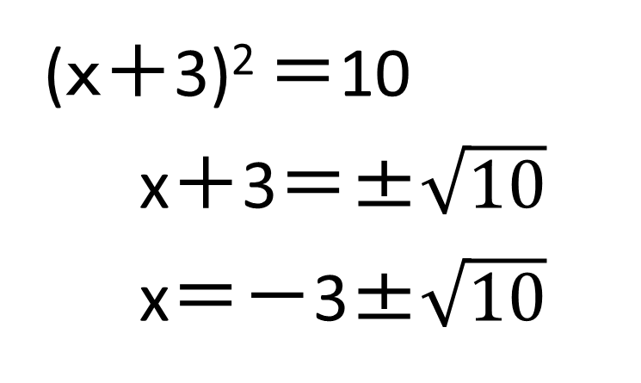
ｘ²＋pｘ＋q＝0の解き方
ｘ²＋pｘ＋q＝0は(ｘ＋m)²＝nの形に変形する。
x²＋6x－1＝0
数の項－1を移項して、
x²＋6x＝1
ｘの係数6の半分の2乗を両辺にたすと
x²＋6x＋3²＝1＋3²
(ｘ＋3)² ＝10
x＋3＝±$\sqrt{10}$
x＝－3±$\sqrt{10}$

